Slide 1

Creando Xamarin Bindings para librerías de Android/iOS
Rendy Del Rosario

Slide 2





Hola!
Rendy Del Rosario
rendy@crossgeeks.com
Twitter: @rdelrosario
xamboy.com

Slide 3
¿Que es una binding library?
Es una librería utilizada en Xamarin que nos sirve de puente para consumir librerías nativas de Swift/Objective C/Java…

Slide 4
¿Por qué hacer binding de librerías?
Proveedor del SDK no lo tiene disponible para Xamarin
El código de la librería nativa open source es considerablemente grande como para portarlo a C#

Slide 5
Pasos para hacer un binding de una librería en iOS

Slide 6
01
Crea un nuevo proyecto “Binding Library”

Slide 7
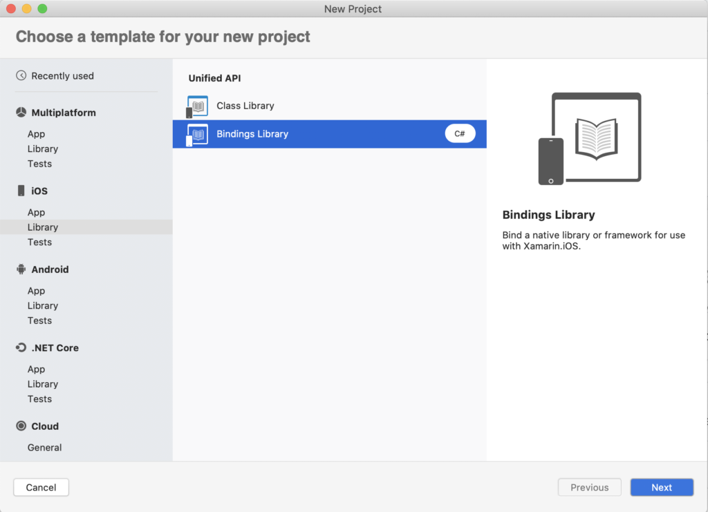
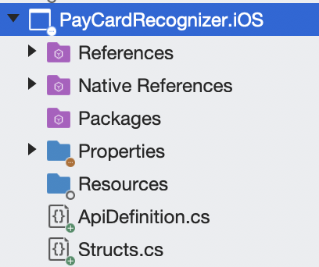

Slide 8
02
Descarga el sdk de la librería

Slide 9
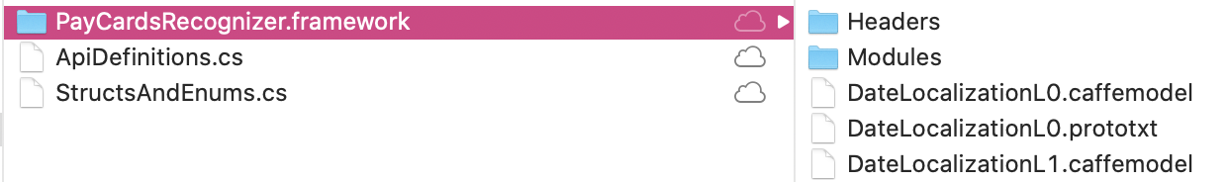
Libreria estatica con extension .a
Libreria tipo framework
Código fuente

Slide 10
03
Console magic

Slide 11
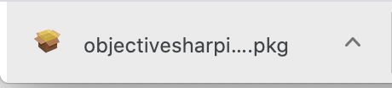
https://aka.ms/objective-sharpie

Slide 12
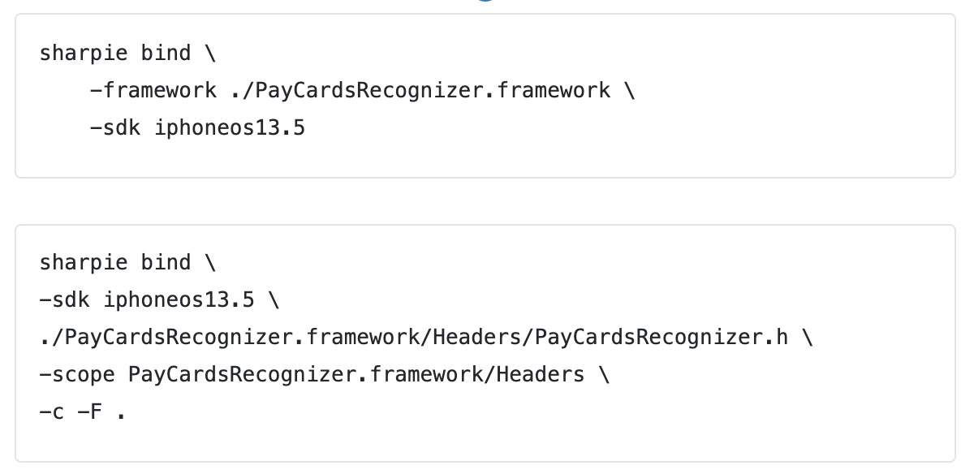
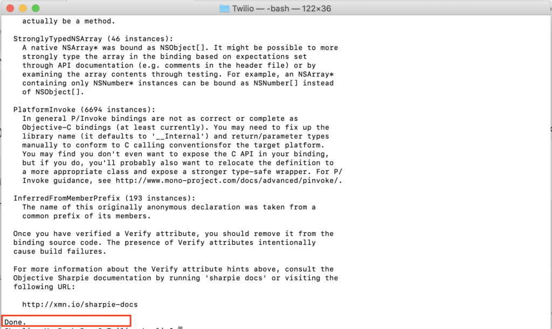

01
03
02
Si el primero no funciona

Slide 13
04
Agrega el SDK al proyecto

Slide 14
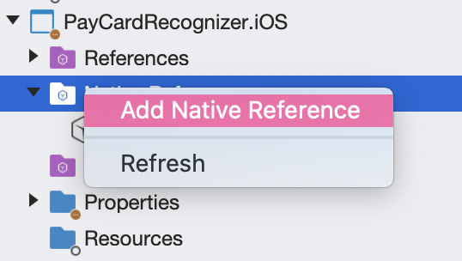
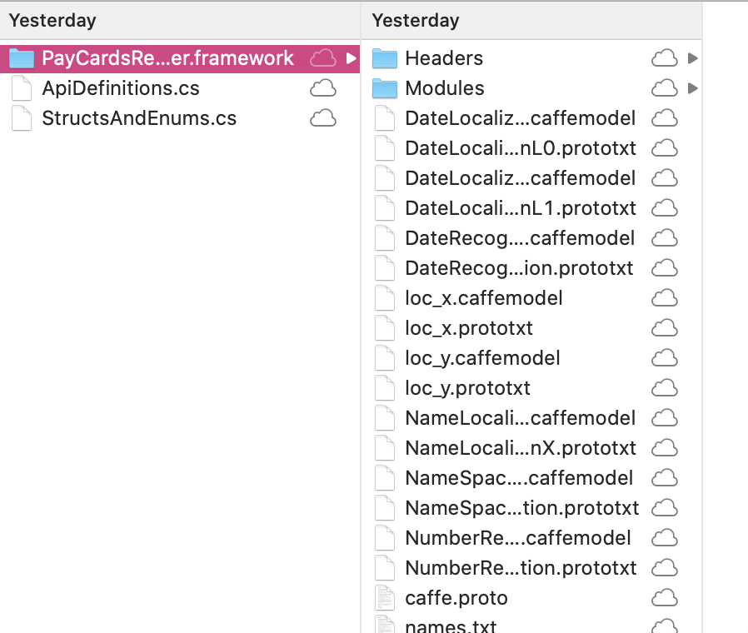
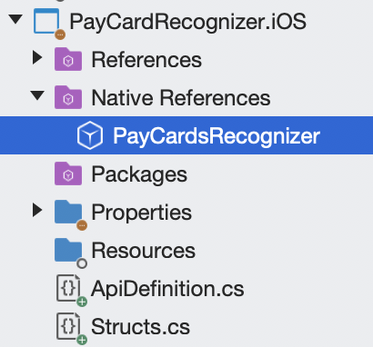
01
02

Slide 15
05
Agrega los ApiDefinitions y Structus al proyecto

Slide 16
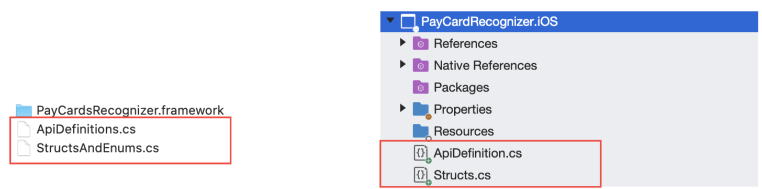

Slide 17
06
Has build y veamos la magia

Slide 18
36198 errores
https://insanelab.com/blog/mobile-development/advanced-xamarin-bindings-case-study-deep-dive-into-ios-part-ii/amp/

Slide 19
Demo

Slide 20
Pasos para hacer un binding de una librería en Android

Slide 21
01
Crea un nuevo proyecto “Binding Library”

Slide 22
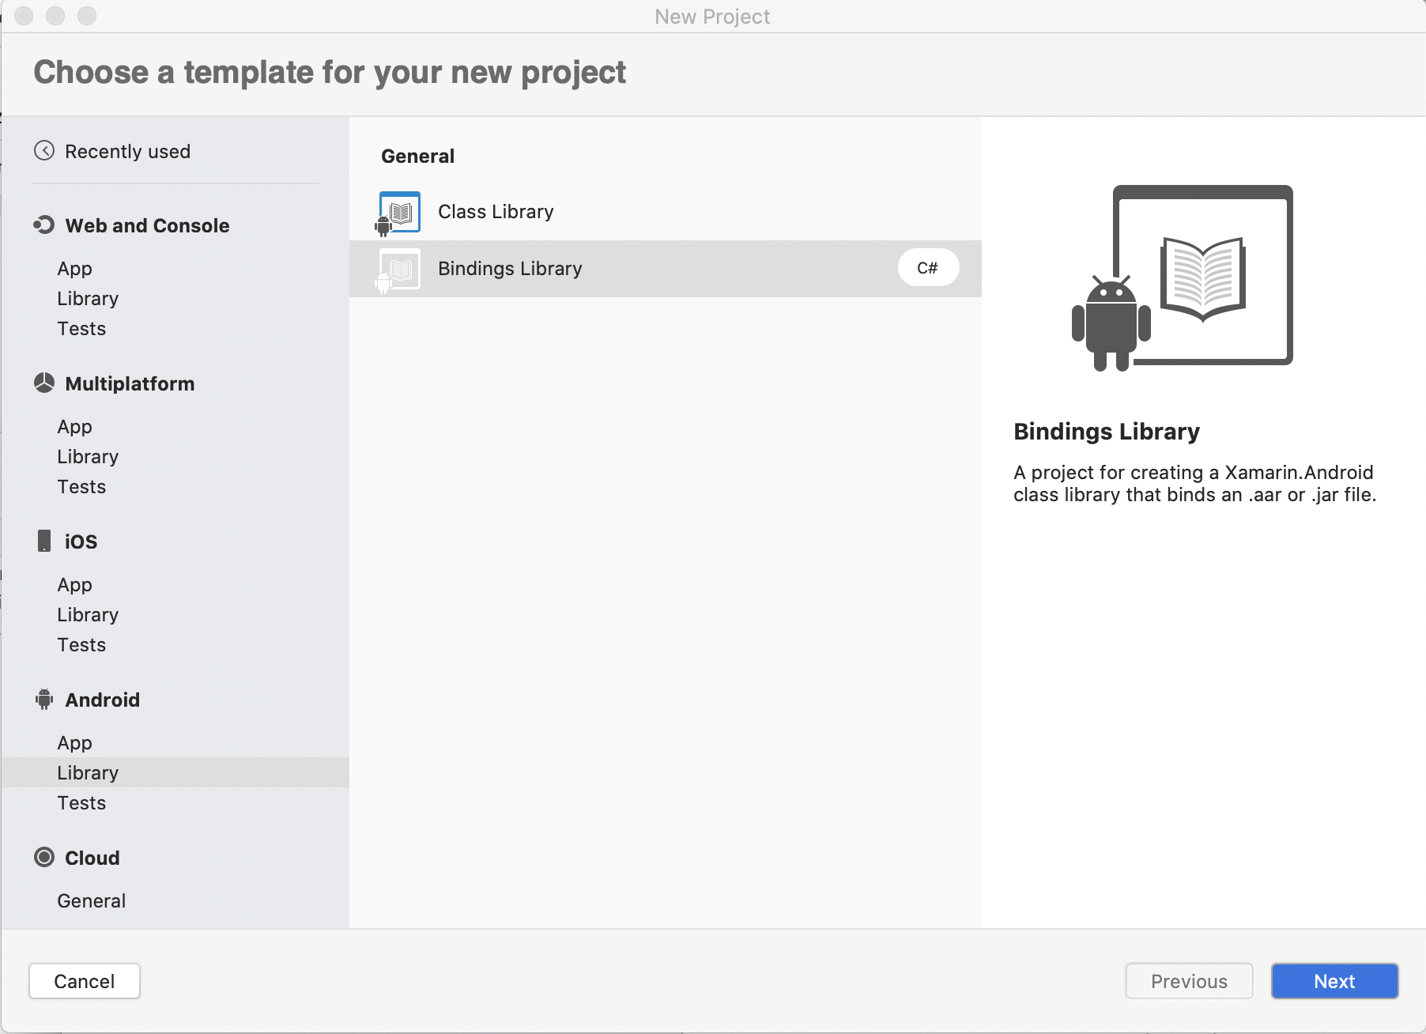
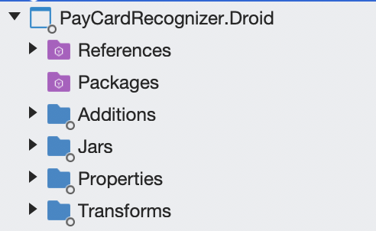

Slide 23
02
Descarga el sdk de la librería

Slide 25
03
Agrega el .jar/.aar al proyecto

Slide 26
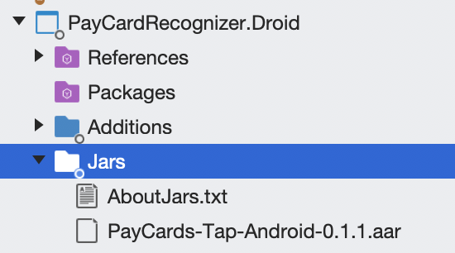

Slide 27
04
Has build y veamos la magia

Slide 28
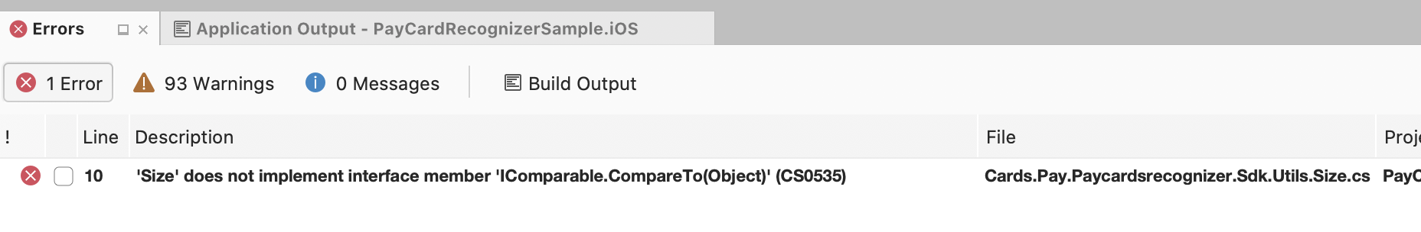
https://gist.github.com/JonDouglas/dda6d8ace7d071b0e8cb

Slide 29
Demo

Slide 30

Probar binding libraries

Slide 31
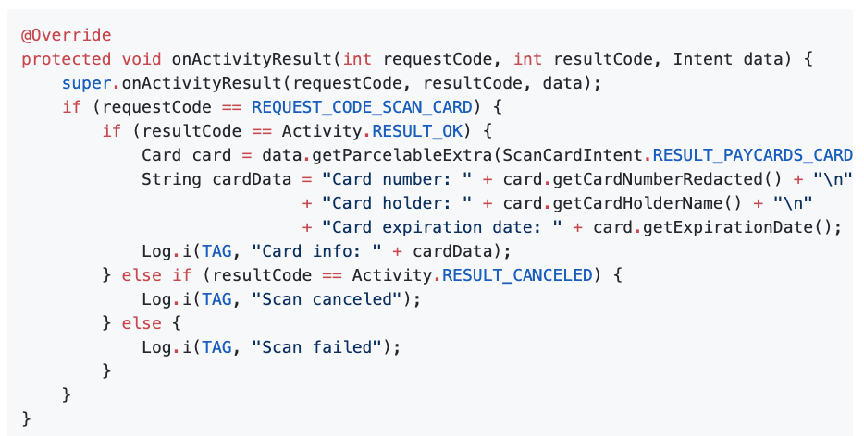
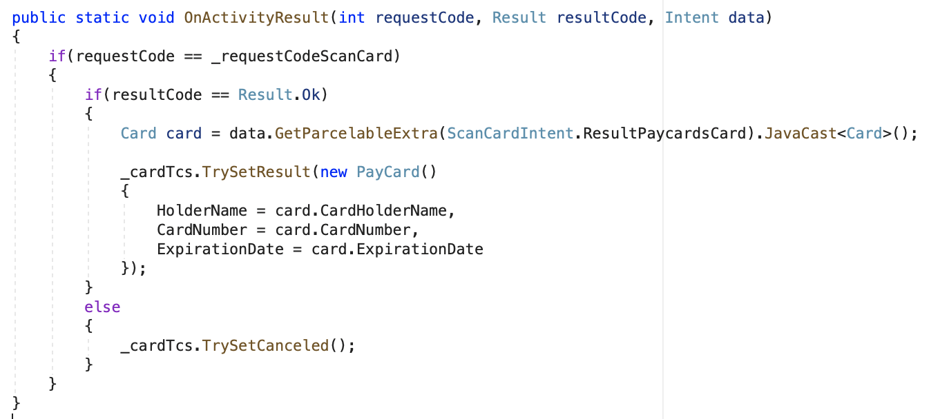
Java
c#
https://github.com/Tap-Payments/PayCards-Tap-Android

Slide 32
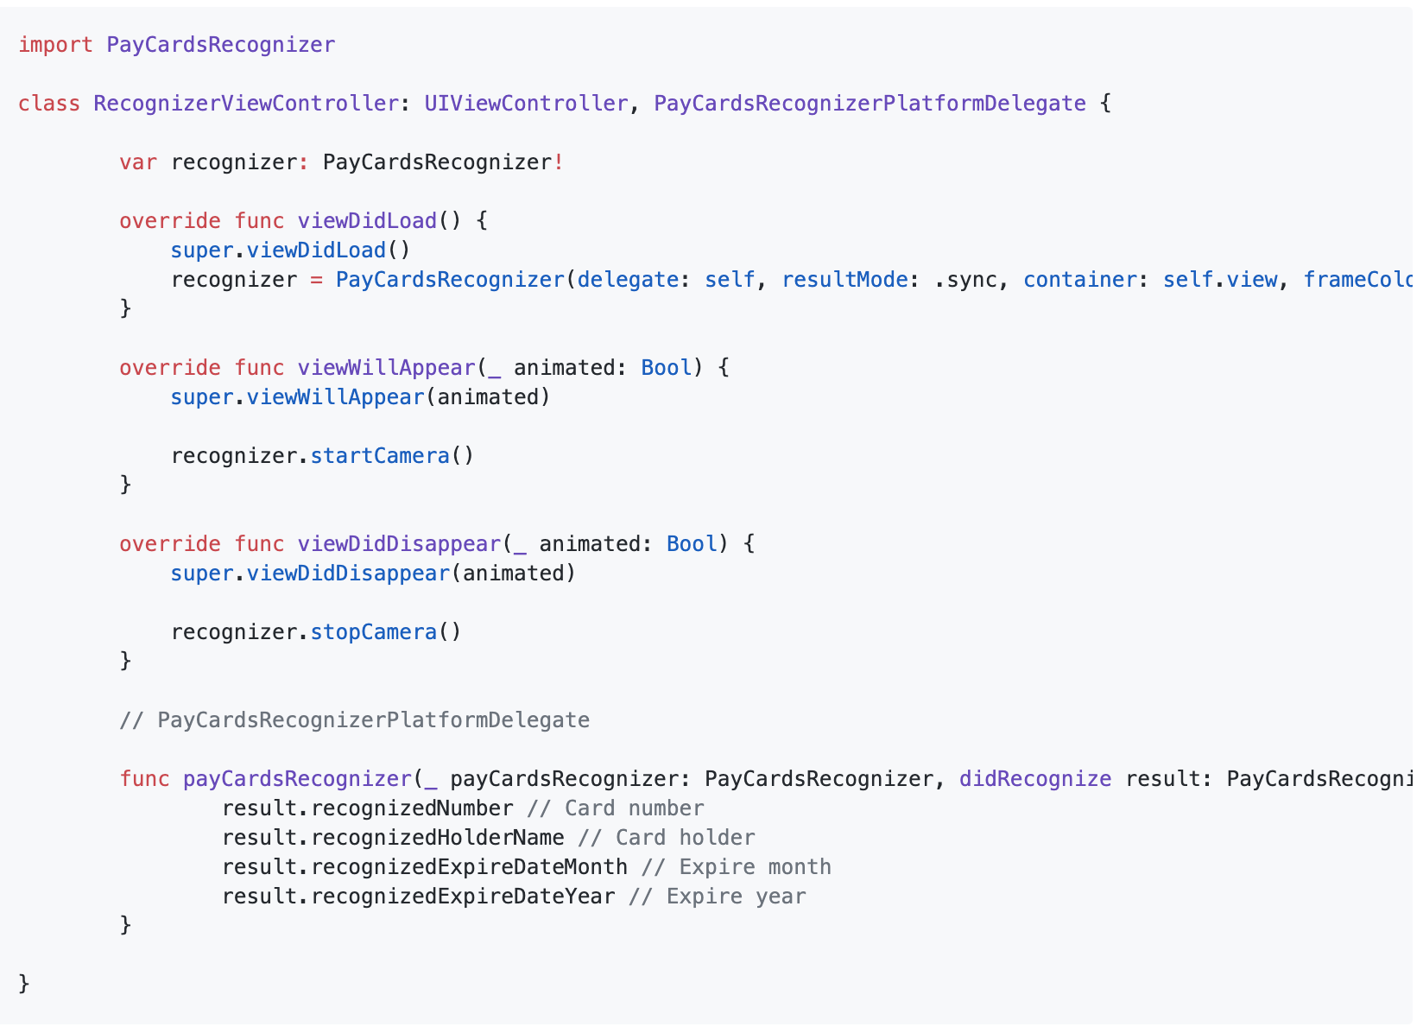
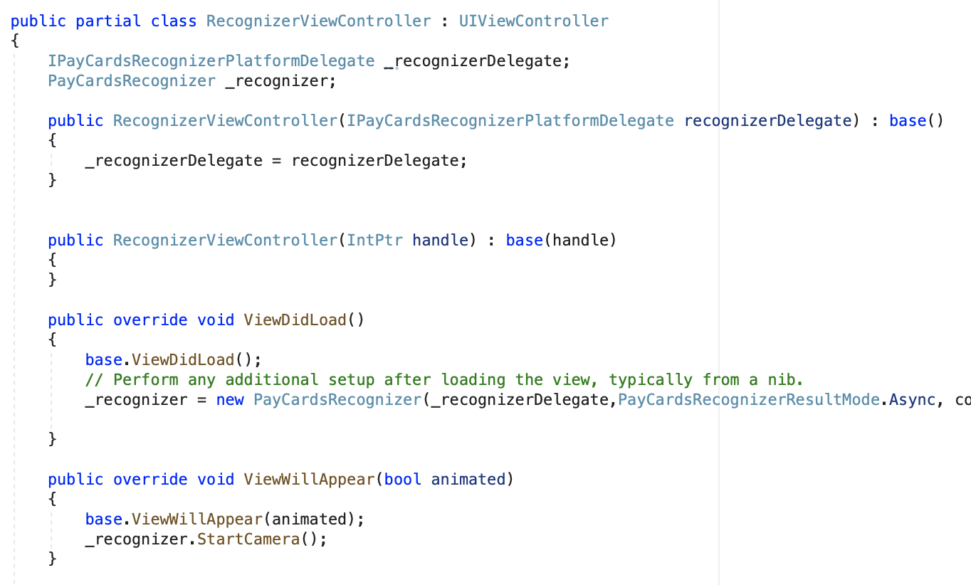
Swift
c#
https://github.com/faceterteam/PayCards_iOS

Slide 33
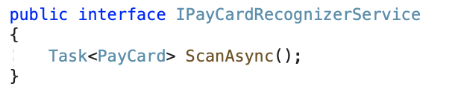
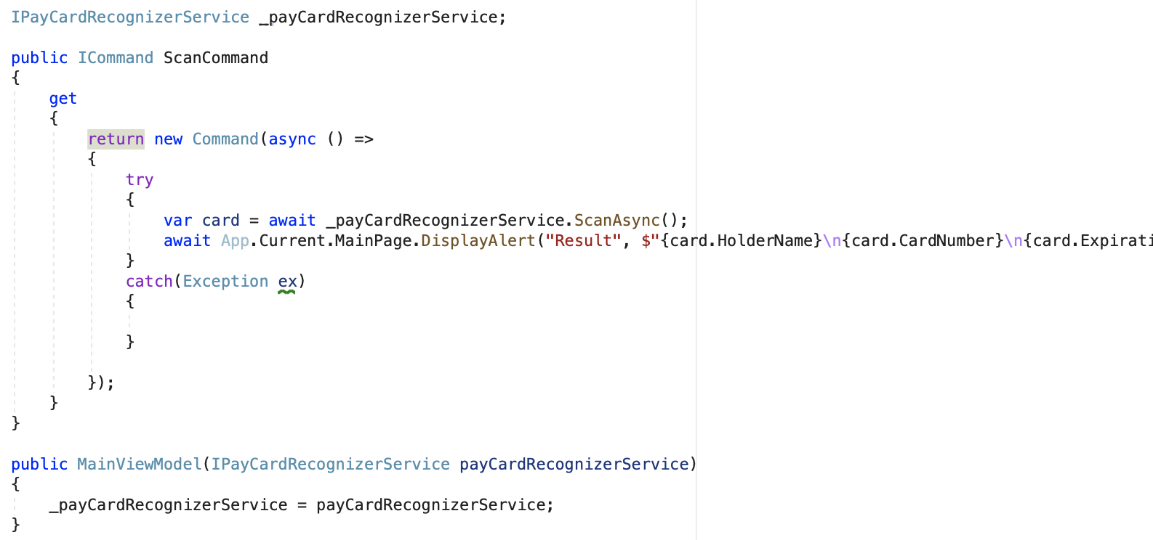
Xamarin Forms

Slide 34
Demo

Slide 35
Consejos

Slide 36
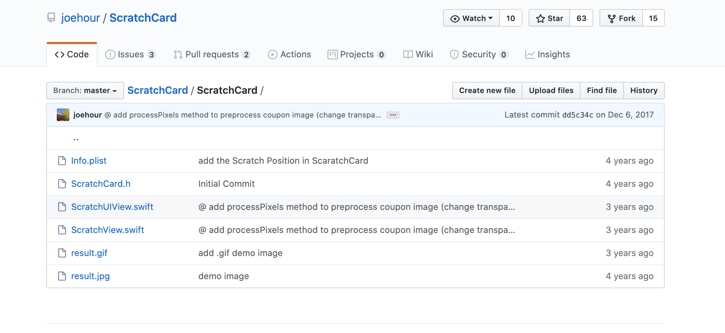
Crea binding libraries solo cuando sea necesario

Slide 37
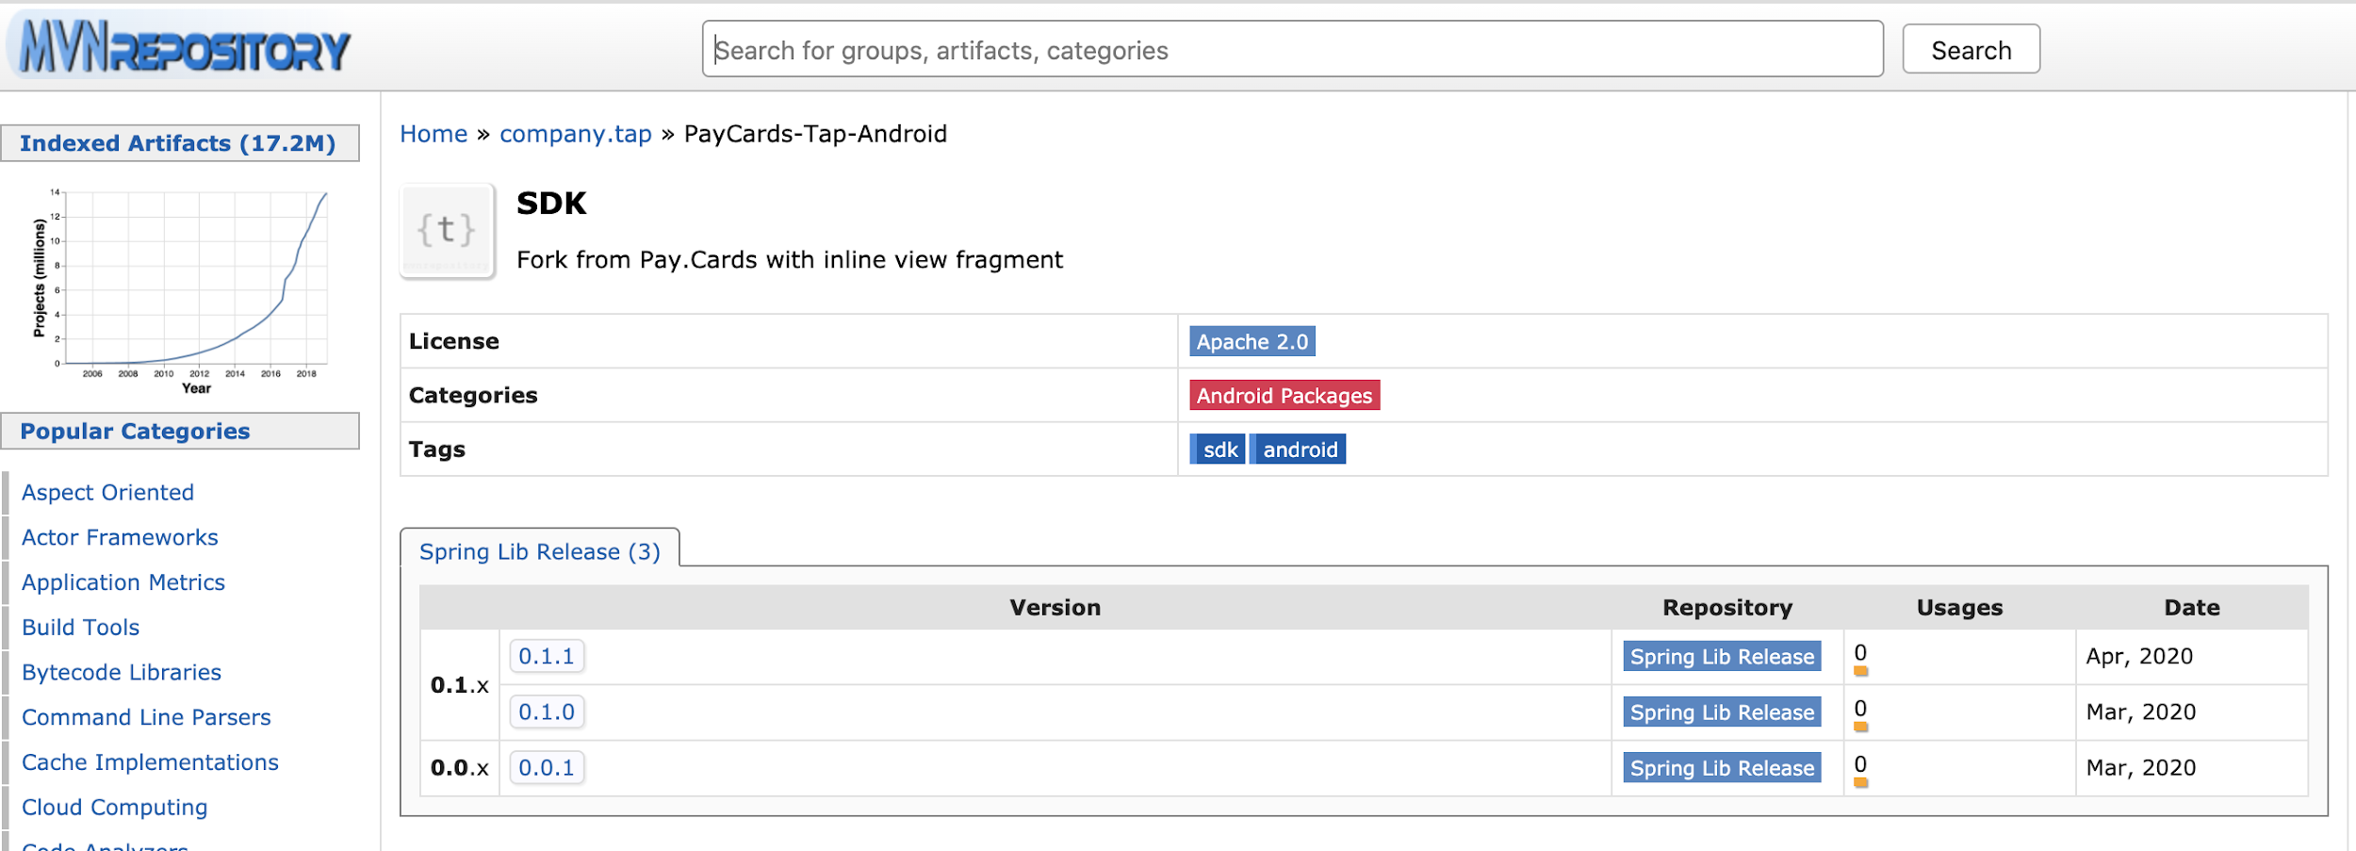
Usa siempre la versión más actual de la librería
https://mvnrepository.com/

Slide 38

Guiate de binding ya realizados

Slide 39
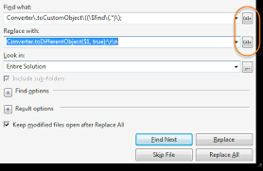

No te abrumes con la cantidad de errores
36198 errores
https://gist.github.com/JonDouglas/dda6d8ace7d071b0e8cb

Slide 40

Valida progresivamente
Procura que el proyecto de prueba reconozca la librería
Valida que el proyecto compile correctamente
Asegurate de tener los permisos requeridos por la librería configurados en el proyecto de prueba
Prueba algún concepto sencillo de la librería para
validar que esté en funcionamiento.

Slide 41
Referencias
https://docs.microsoft.com/en-us/xamarin/ios/platform/binding-objective-c/walkthrough
https://docs.microsoft.com/en-us/xamarin/ios/platform/binding-swift/walkthrough
https://www.grapecity.com/blogs/creating-a-xamarin-bindings-library-for-a-custom-ios-control
https://insanelab.com/blog/mobile-development/advanced-xamarin-bindings-android-case-study/
https://insanelab.com/blog/mobile-development/advanced-xamarin-bindings-case-study-deep-dive-into-ios-part-ii/
https://docs.microsoft.com/en-us/xamarin/android/platform/binding-java-library/
https://docs.microsoft.com/en-us/xamarin/cross-platform/macios/binding/objective-sharpie/
https://gist.github.com/JonDouglas/dda6d8ace7d071b0e8cb
https://www.dynamsoft.com/codepool/binding-android-library-xamarin-disaster.html

Slide 42
Muchas gracias!
Preguntas!!
Rendy Del Rosario
rendy@crossgeeks.com
Twitter: @rdelrosario
xamboy.com

